Slide 1
Проектная работа по теме: «Использование фракталов для структуризации данных на языке программирования Python»
Государственное бюджетное общеобразовательное учреждение гимназия №271 Красносельского района
Санкт-Петербурга имени П. И. Федулова
Работу выполнил:
Блинов Федор, ученик 9-2 класса
Руководитель:
Анохина А. В., учитель информатики
Санкт-Петербург, 2022

Slide 2
Актуальность
Многие считают, что сортировка – задача исключительно академическая, никаким образом не связанная с реальностью. Однако данный ход мысли некорректен, ведь данные процессы происходят каждый день перед нашими глазами: сортировка товаров по цене в интернет-магазине, сортировка пользователей по определенным характеристикам, сортировка статей по заголовкам.
Алгоритмы сортировки везде.

Slide 3
Цель
Реализовать алгоритм сортировки данных, в основе которого лежит теория о самоподобных объектах и фракталах и выяснить возможную эффективность и сферы применения данного алгоритма.

Slide 4
Задачи
Создать алгоритм
Оптимизировать данный алгоритм, используя возможности языка программирования Python
Сравнить эффективность алгоритма с классическими программами сортировки: примитивной пузырьковой сортировкой, сортировкой вставками.
Сделать выводы

Slide 5
Планируемый результат
Итоговый проект должен предоставлять исчерпывающую информацию об эффективности фрактальной сортировки и, соответственно, сам алгоритм.

Slide 6
Ход работы
Была произведена работа по изучению возможностей использования философии самоподобия в сортировке, родилась первая идея
Написан базовый и оптимизированный алгоритмы
Произведена работа по визуализации результатов при помощи библиотеки Matplotlib

Slide 7
Технологии
При создании проекта использовались следующие технологии:
ЯП Python
Библиотеки языка, в их число входят: timeit, matplotlib, numpy

Slide 8

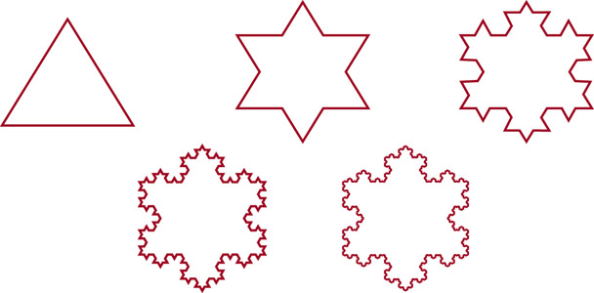
Что такое фракталы?
Множество Мандельброта
Кривая Коха

Slide 9
Основной концепт
Программа проходится по некоторому массиву и распределяет данные по группам c ключом для сортировки.
Так, массив [10, 12, 10, 1, 5] изначально будет представлен в виде множества [(10, 10), (12), (1), (5)], которое позже будет отсортировано произвольным способом по первому ключу каждого кортежа [(1), (5), (10, 10), (12)]. После все кортежи могут быть раскрыты и исходный массив данных приобретает вид
[1, 5, 10, 10, 12]
Таким образом теряется необходимость сортировки каждого отдельного элемента, сортируются лишь ключи (типы) элементов.

Slide 10
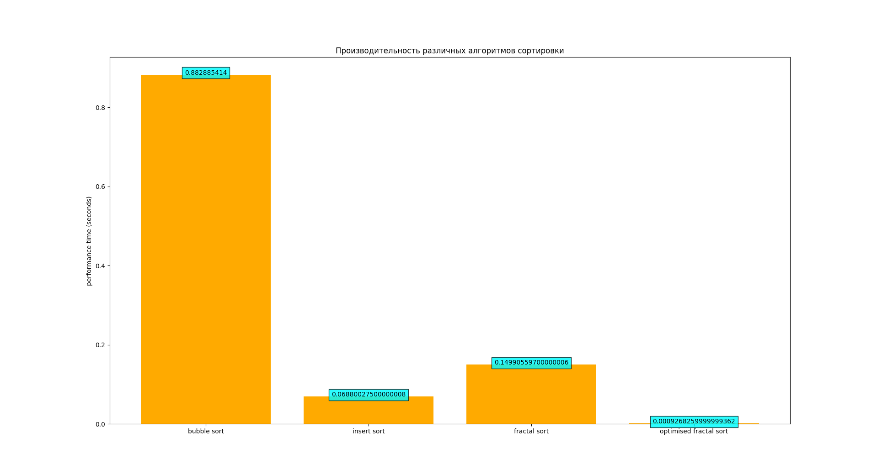
Эффективность и сравнение
Диапазон =
0;10
Длина массива = 100

Slide 11
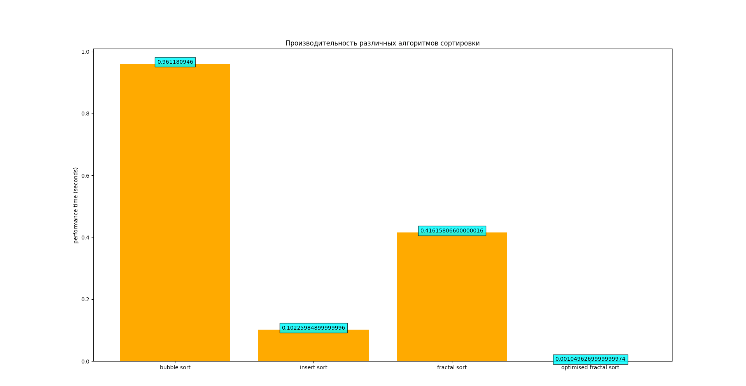
Эффективность и сравнение
Диапазон =
0;100
Длина массива = 100

Slide 12
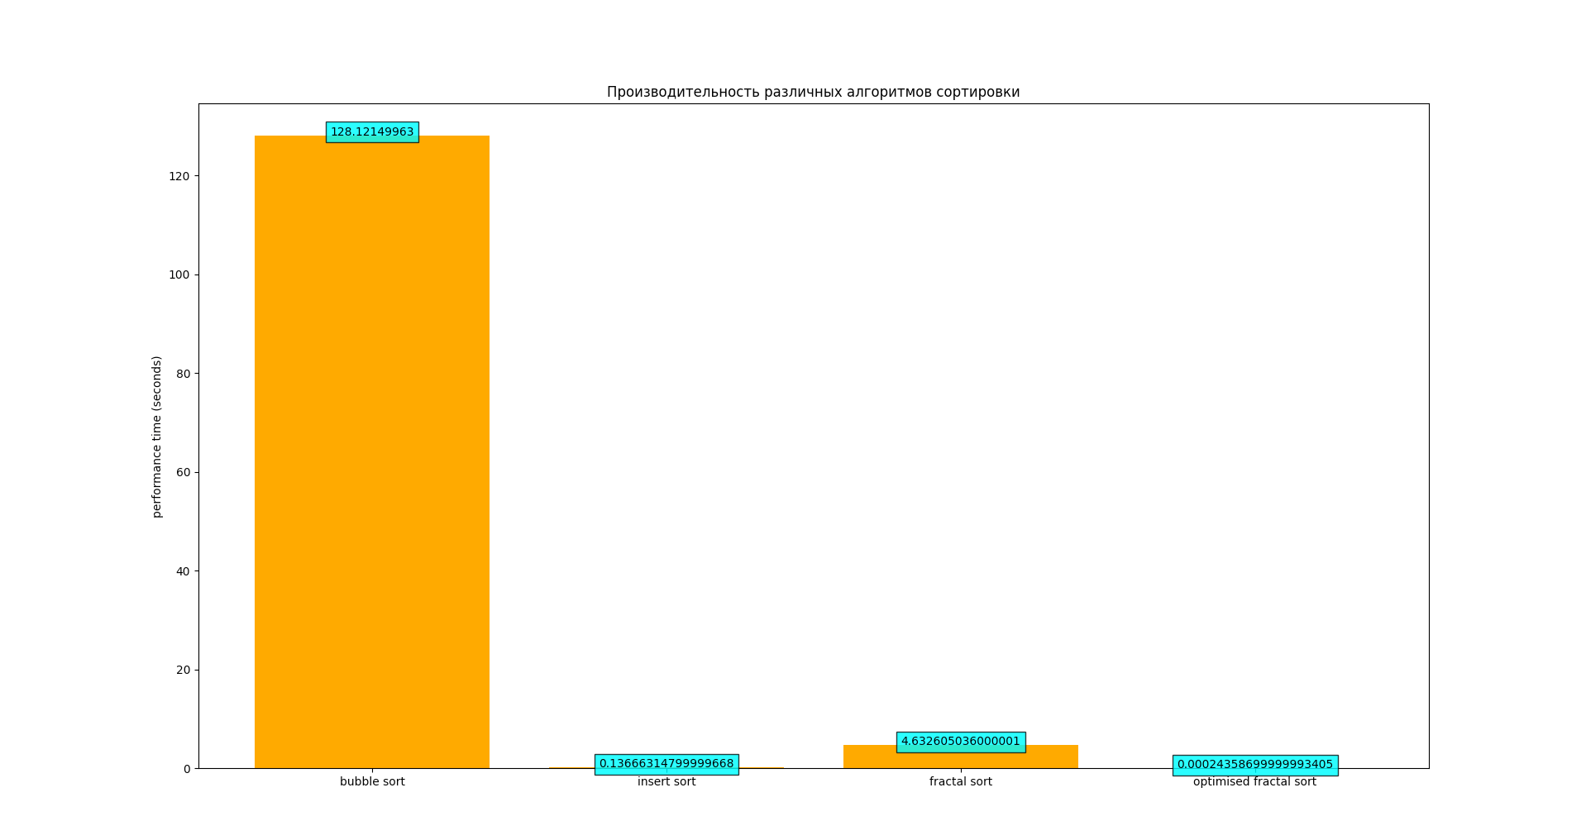
Эффективность и сравнение
Диапазон =
0;100
Длина массива = 10000

Slide 13
Плюсы и минусы
Основные преимущества алгоритма:
Универсальность
Высокая эффективность при использовании с массивами с малым кол-вом уникальных ключей
Относительная простота реализации
Основные недостатки алгоритма:
Не имеет смысла при использовании с массивами с уникальными ключами
Сравнительно низкая эффективность базовой версии алгоритма, без доработок
Затраты памяти больше, чем у других алгоритмов

Slide 14
Выводы
В результате исследований и разработки, главная цель проекта была достигнута: мне удалось создать алгоритм сортировки на основе фрактальной философии, сравнимый по эффективности с общепризнанными работами.

Slide 15
Ссылка на гитхаб проекта - https://github.com/Qarkarich/fractal_sort

